Slide 1
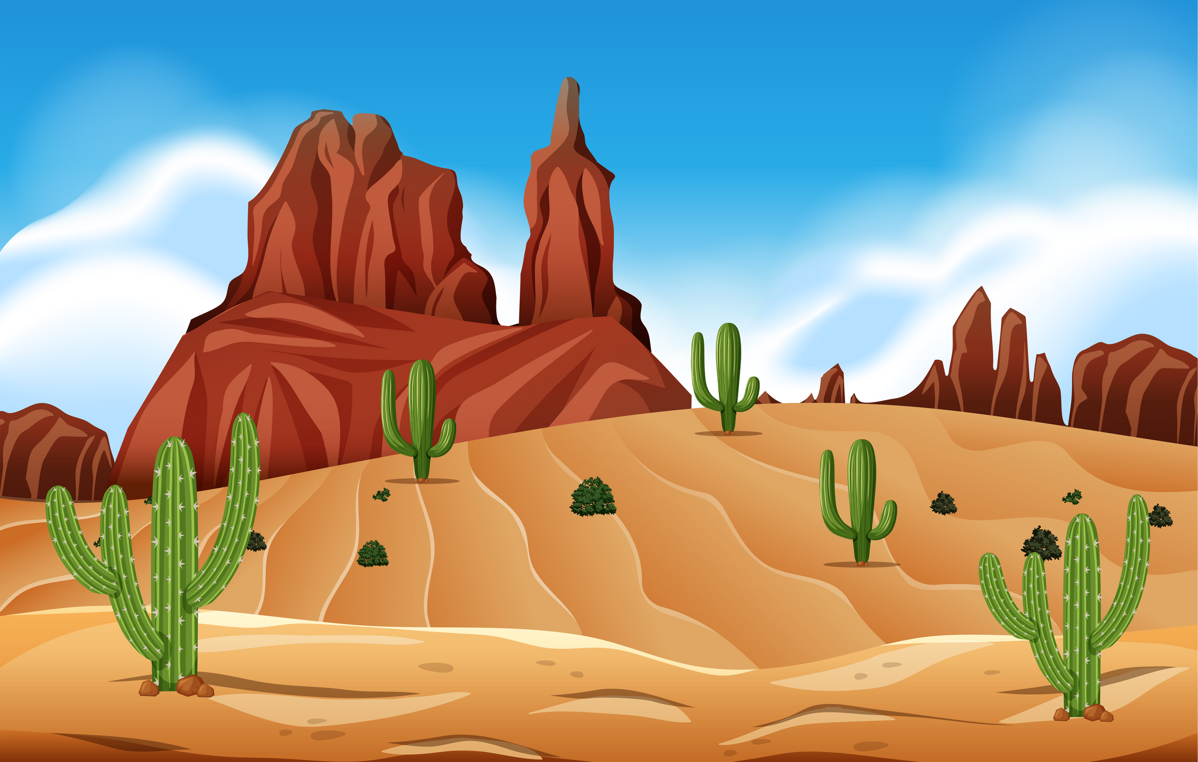

Notes:
Thiết kế: Hương Thảo - 0972115126

Slide 2




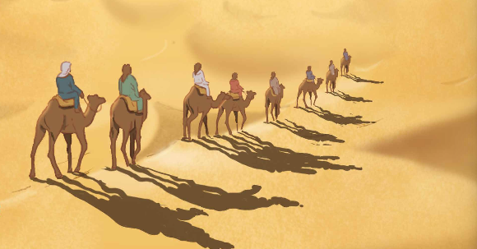


5
Tuần 8 – Tiết 54

Slide 3


Slide 4
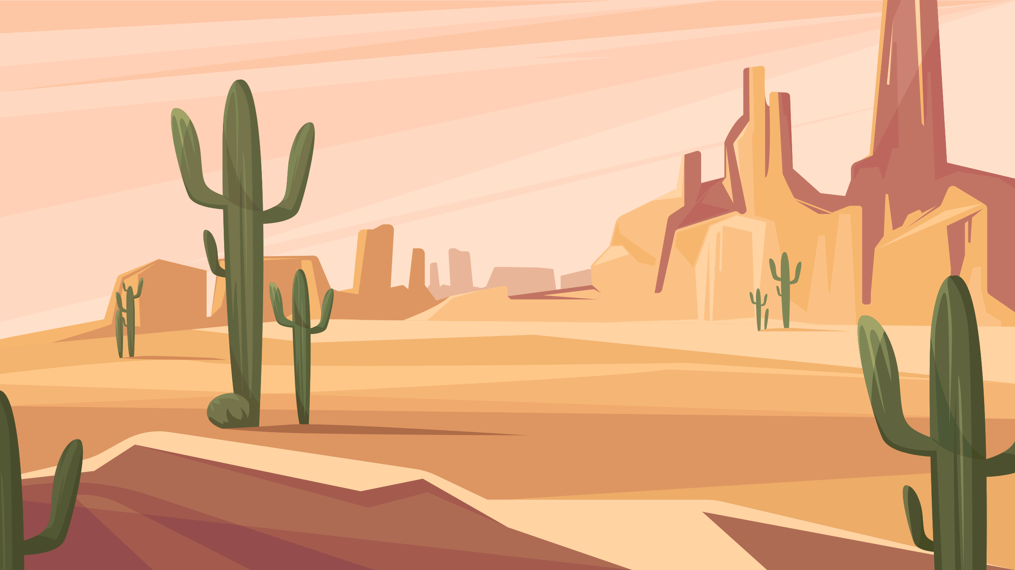

Giọng đọc diễn cảm, chậm rãi, tình cảm; giọng đọc kể chuyện, thay đổi ngữ điệu khi đọc những từ ngữ thể hiện tâm trạng, cảm xúc của nhân vật...

Slide 5
Sang phía nam dãy Át-lát, tôi như lạc vào phim khoa học viễn tưởng. Những rặng đá xám bỗng xỉn màu rồi ngả sang đen râm hoặc đỏ quạch. Bốn bề giống như sao Hoả.
Nghỉ vài chặng, xe bắt đầu quành vào sa mạc. Chúng tôi xuống xe dưới cái nắng như rải lửa khiến tóc của mọi người trở nên giòn tan. Nhưng tôi đã quên mất nắng nóng. Tôi còn bận thì thầm: “Xin chào, Xa-ha-ra.”.
Xa-ha-ra, sa mạc lớn nhất châu Phi đang ở ngay trước mắt tôi. Chân tôi đang giẫm lên nó. Cát của nó lộm cộm dưới đế giày. Cát sa mạc mịn như bột và mỏng manh như gió bụi, không to như cát Phan Thiết hay ẩm ướt như cát Sầm Sơn. Chúng tôi phấn khích nhảy nhót. Giấc mơ này là có thật. Chúng tôi đang ở đây, một trong những nơi hoang vu nhất địa cầu.
Chúng tôi trèo lên yên lạc đà. Chúng đứng bổng dậy, cao lừng lững. Những người dắt lạc đà phải ghìm để chúng không chạy. Chạy trên cát lún thì lạc đà là vô địch.
Trời tối dần, lạ thay, trời rất mát, thậm chí rất lạnh. Gió thổi lồng lộng kéo bật tóc tôi ra khỏi khăn trùm đầu. Chúng tôi đi khá lâu mới đến khu lều dành cho khách du lịch, nhưng không ai muốn vào những túp lều du mục ấy. Mọi người nằm kềnh ra những tấm chiếu dạ trải trên cát để ngắm sao, tận hưởng đêm duy nhất giữa sa mạc mênh mông.
Năm giờ sáng, trời hửng. Những cồn cát óng vàng vây quanh những căn lều vuông vắn. Bầu trời nhu nhú ánh bình minh rồi rải nắng non lóng lánh lên những hạt cát mịn. Đàn lạc đà lại đưa chúng tôi ra xe. Sa mạc hai triệu năm tuổi và những cồn cát lùi dần lại phía sau. Bỗng trên xe có người nói chưa biết quốc tịch của người bên cạnh. Mọi người cười phá lên, Phải rồi, việc mang quốc tịch gì đâu có quan trọng, khi mà ở giữa hoang mạc, ai cũng trở nên nhỏ bé như một hạt cát.
(Theo Di Li)

Slide 7

Tìm trong và ngoài bài đọc những từ ngữ chỉ đặc điểm của sa mạc và những từ ngữ có nghĩa trái ngược với chúng.
M: hoang vu – sầm uất
khô hạn – ẩm ướt
mênh mông – chật hẹp
lạnh - nóng
mịn màng – thô ráp
hùng vĩ – nhỏ nhoi

Slide 8

Từ tối và từ lạnh trong câu sau được dùng với nghĩa gốc hay nghĩa chuyển?
Trời tối dần, lạ thay, trời rất mát, thậm chí rất lạnh.
Từ tối và lạnh được dùng trong câu với nghĩa gốc:
Tối: màu sẫm, không tưới sáng (Bức tranh màu rất tối.)
Lạnh: tỏ ra không có chút tình cảm gì trong quan hệ giữa người với người. (Giọng nói của nó cứ lạnh như không.).

Slide 9

Đặt câu chứa từ thổi mang mỗi nghĩa dưới dày:
a. Chúm miệng lại và làm cho luồng hơi bật mạnh từ trong miệng ra.
b. (Không khí) chuyển động thành luồng và gây ra tác động nhất dịnh.
Chỉ cần chụm miệng thổi vào đầu chiếc que thần kì, một chùm bong bóng tròn xoe, lấp lánh sẽ bay ra, lơ lửng, lơ lửng.
Gió thổi qua những kẽ lá làm lá cây rung lên xào xạc.

Slide 10


Chia sẻ bài học với người thân.
Chuẩn bị bài mới

Slide 11


Slide 12
LỜI CẢM ƠN
Chân thành cảm ơn quý thầy cô đã sử dụng tài liệu. Mong quý thầy cô sử dụng tài liệu nội bộ và không chia sẻ đi các trang mạng xã hội nhé!
Mong rằng tài liệu này sẽ giúp quý thầy cô gặt hái được nhiều thành công trong sự nghiệp trồng người.
Trong quá trình soạn bài có lỗi nào mong quý thầy cô phản hồi lại Zalo hoặc FB giúp em.
Zalo duy nhất của em: 0972.115.126 (Hương Thảo). Các nick khác ngoài nick này đều là giả mạo.
Facebook: https://www.facebook.com/huongthaoGADT

